Slide 1


Machine Learning - Pipelines
- Open-source Version Control System for ML (DVC)
- Curious Containers (CC)
Jonas Annuscheit
09.04.2019
CBMI-Journal-Club

Slide 2
Inhalt
Vokabular
Problemstellung
Data Version Controll (DVC)
Curious Containers (CC)
DVC + CC
Zusammenfassung

Slide 3
Inhalt
Vokabular
Problemstellung
Data Version Controll (DVC)
Curious Containers (CC)
DVC + CC
Zusammenfassung

Slide 4
Vokabular
Projekt: z.b.: Finden der besten Acc. für den CIFAR10-Datensatz.
Experiment: An einer Stelle schrauben (z.B.Verschiedene Aktivierungsfunktion)
Sub-Experiment: z.B.: Testen von 3, 5, 7 und 9 Schichten
Ungültiges Experiment: Beinhaltet Programmierfehler

Slide 5
Problemstellung
Große Dateien
Kleine Dateien
Datensatz-
Generierung
- Download
- Umwandlung
Processing 1
- CNN-Training
Processing 2
- CNN-Evaluierung
Data
Modell
Ergebnisse
Ergebnisse
Zusammenfassung
Zusammenfassung

Slide 6
Problemstellung
Große Dateien
Kleine Dateien
Datensatz-
Generierung
- Download
- Umwandlung
Processing 1
- CNN-Training
Processing 2
- CNN-Evaluierung
Data
Modell
Ergebnisse
Ergebnisse
Zusammenfassung
Zusammenfassung
Probleme:
- Verwerfung der Informationen,
die Zum Datensatz geführt haben.

Slide 7
Problemstellung
Große Dateien
Kleine Dateien
Datensatz-
Generierung
- Download
- Umwandlung
Processing 1
- CNN-Training
Processing 2
- CNN-Evaluierung
Data
Modell
Ergebnisse
Ergebnisse
Zusammenfassung
Zusammenfassung
Probleme:
- Verwerfung der Informationen,
die Zum Datensatz geführt haben.
- Verwendete Parameter unbekannt
- Welche Datei zu welchen Ergebniss
geführt hat, ist nicht nachvollziehbar.

Slide 8
Problemstellung
Große Dateien
Kleine Dateien
Datensatz-
Generierung
- Download
- Umwandlung
Processing 1
- CNN-Training
Processing 2
- CNN-Evaluierung
Data
Modell
Ergebnisse
Ergebnisse
Zusammenfassung
Zusammenfassung
Probleme:
- Verwerfung der Informationen,
die Zum Datensatz geführt haben.
- Verwendete Parameter unbekannt
- Welche Datei zu welchen Ergebniss
geführt hat, ist nicht nachvollziehbar.
- Überschreibung der Dateien
- Nichts sagende Benennung

Slide 9
Problemstellung
Reproduzierparkeit: Jeder kann die Ergebnisse Reproduzieren
Klarheit: Leichte Verständlichkeit des Experiment-Aufbaues
Skalierbarkeit: Mehrere Experimente parallel laufen lassen
Einfachheit: Kein oder nur wenig extra Aufwand

Slide 10
Open-source Version Control System for ML (DVC)
Jonas Annuscheit
09.04.2019
CBMI-Journal-Club

Slide 11
DVC
https://www.youtube.com/watch?v=4h6I9_xeYA4

Slide 12
Erste Annahme
Git ist ein gute Möglichkeit Source-Code zu verwalten
Datensatz-
Generierung
- Download
- Umwandlung
Processing 1
- CNN-Training
Processing 2
- CNN-Evaluierung
Data
Modell
Ergebnisse
Ergebnisse
Zusammenfassung
Zusammenfassung

Slide 13
Zweite Annahme
Große Dateien müssen extra gehändelt werden
Datensatz-
Generierung
- Download
- Umwandlung
Processing 1
- CNN-Training
Processing 2
- CNN-Evaluierung
Modell
Modell
Ergebnisse
Data
Ergebnisse
Data
Ergebnisse
Ergebnisse
Zusammenfassung
Zusammenfassung

Slide 14
Dritte Annahme
Die Abfolge der Abrufe muss gespeichert werden.
Datensatz-
Generierung
- Download
- Umwandlung
Processing 1
- CNN-Training
Processing 2
- CNN-Evaluierung
Modell
Modell
Ergebnisse
Data
Ergebnisse
Data
Ergebnisse
Ergebnisse
Zusammenfassung
Zusammenfassung

Slide 15
Zusammenfassung
Lokaler Projekt-Ordner
Quellcode
Zusammenf.
Daten
Modelle
Ergebnisse

Slide 16
Zusammenfassung
Lokaler Projekt-Ordner
Quellcode
Zusammenf.
Daten
Modelle
Ergebnisse
GIT
DVC

Slide 17
Zusammenfassung
Datensatz-
Generierung
- Download
- Umwandlung
Processing 1
- CNN-Training
Processing 2
- CNN-Evaluierung
Data
Modell
Ergebnisse
Ergebnisse
Zusammenfassung
Zusammenfassung
Lokaler Projekt-Ordner
Quellcode
Zusammenf.
Daten
Modelle
Ergebnisse
GIT
DVC

Slide 18
Zusammenfassung
Datensatz-
Generierung
- Download
- Umwandlung
Processing 1
- CNN-Training
Processing 2
- CNN-Evaluierung
Data
Modell
Ergebnisse
Ergebnisse
Zusammenfassung
Zusammenfassung
Lokaler Projekt-Ordner
Quellcode
Zusammenf.
Dep. Beschr.
Daten
Modelle
Ergebnisse
GIT
DVC

Slide 19
Zusammenfassung
GIT-Server
Quellcode
Zusammenf.
Dep. Beschr.
Lokaler Projekt-Ordner
Quellcode
Zusammenf.
Dep. Beschr.
Daten
Modelle
Ergebnisse
Daten
Modelle
Ergebnisse
GIT
DVC

Slide 20
Zusammenfassung
GIT-Server
DVC-Directory
Quellcode
Zusammenf.
Dep. Beschr.
Quellcode
Zusammenf.
Dep. Beschr.
Daten
Modelle
Ergebnisse
Lokaler Projekt-Ordner
Quellcode
Zusammenf.
Dep. Beschr.
Daten
Modelle
Ergebnisse
Daten
Modelle
Ergebnisse
GIT
DVC

Slide 21
DEMO: DVC

Slide 22
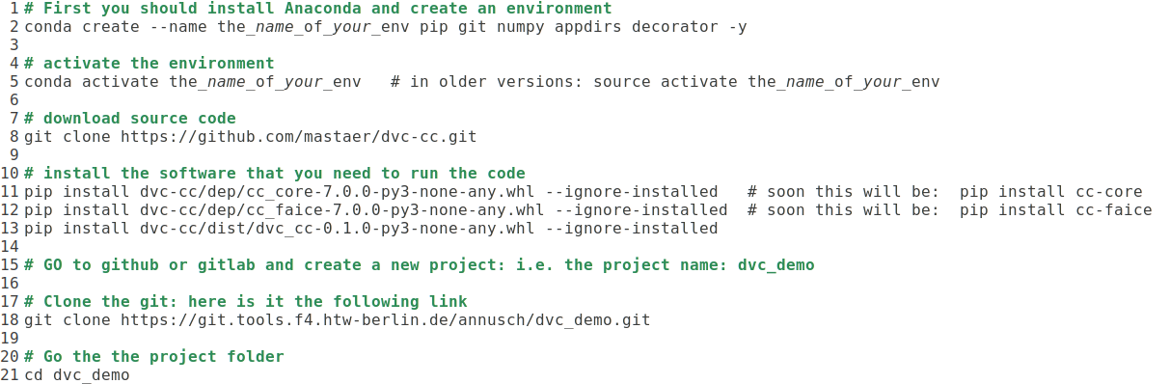
Komandos

Slide 23
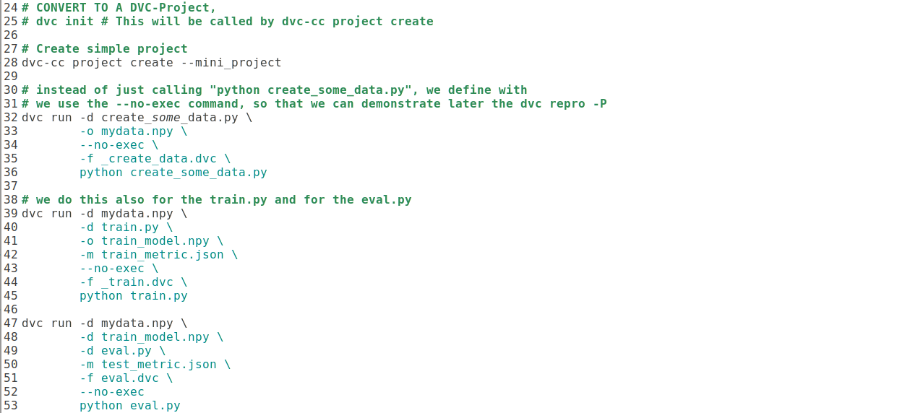
Komandos

Slide 24
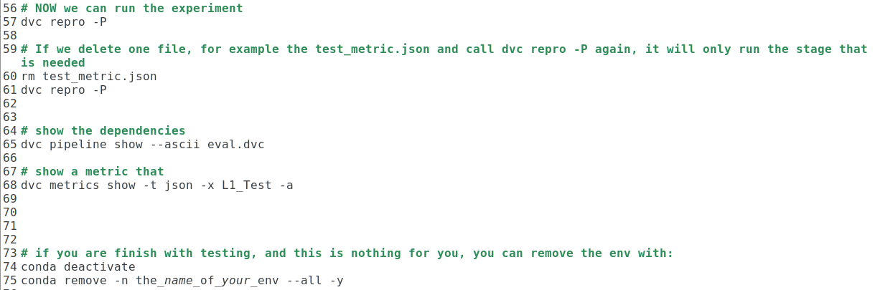

Slide 25
Problemstellung (DVC)
Reproduzierparkeit: (fast) jeder kann die Ergebnisse reproduzieren
Klarheit: Leichte Verständlichkeit des Experiment-Aufbaues
Skalierbarkeit: Mehrere Experimente parallel laufen lassen
Einfachheit: Kein oder nur wenig extra Aufwand

Slide 26
Curious Containers (CC)
Jonas Annuscheit
09.04.2019
CBMI-Journal-Club

Slide 27
Informationen
Autoren: Christoph Jansen & Bruno Schilling
Ziele: Reproduzierparkeit & Skalierbarkeit
Paper: Christoph Jansen at al. Reproducibility and Performance of Deep Learning Experiments for Cancer Detection in Pathological Images

Slide 28
Informationen
Autoren: Christoph Jansen & Bruno Schilling
Ziele: Reproduzierparkeit & Skalierbarkeit
Paper: Christoph Jansen at al. Reproducibility and Performance of Deep Learning Experiments for Cancer Detection in Pathological Images

Slide 29
Die Idee: Ein Experiment = Ein Docker-Container + red.yml-File
red.yml-File
Beschreibt,
- wo liegen die Daten
- Parameter
- Output-Dateien
- welchen Docker
- ...
Docker-File
BUILD
Docker-Container
- Package-Dep. (CUDA,
Tensorflow, PyTorch, …)
- RED Connectors (CC)
- Experiment-Software

Slide 30
Die Idee: Ein Experiment = Ein Docker-Container + red.yml-File
red.yml-File
Beschreibt,
- wo liegen die Daten
- Parameter
- Output-Dateien
- welchen Docker
- ...
Docker-File
BUILD
Docker-Container
- Package-Dep. (CUDA,
Tensorflow, PyTorch, …)
- RED Connectors (CC)
- Experiment-Software
RUN
Curious Containers

Slide 31
Problemstellung (CC)
Reproduzierparkeit: Jeder kann die Ergebnisse reproduzieren
Klarheit: Leichte Verständlichkeit des Experiment-Aufbaues
Skalierbarkeit: Mehrere Experimente parallel laufen lassen
Einfachheit: Kein oder nur wenig extra Aufwand

Slide 32
DVC + CC
Jonas Annuscheit
09.04.2019
CBMI-Journal-Club

Slide 33
Idee: Schritt 1
Verwendung von DVC
GIT-Server
DVC-Directory
Quellcode
Zusammenf.
Dep. Beschr.
Quellcode
Zusammenf.
Dep. Beschr.
Daten
Modelle
Ergebnisse
Lokaler Projekt-Ordner
Quellcode
Zusammenf.
Dep. Beschr.
Daten
Modelle
Ergebnisse
Daten
Modelle
Ergebnisse
GIT
DVC

Slide 34
Idee: Schritt 1.5
Selber Docker-Container für alle Projekte
Docker beinhaltet statt Source-Code vom Experiment, GIT und DVC-Repro.-Downloader

Slide 35
Idee: Schritt 1.5
DOCKER-Container
GIT-Server
DVC-Directory
download
Quellcode
Zusammenf.
Dep. Beschr.
Quellcode
Zusammenf.
Dep. Beschr.
Daten
Modelle
Ergebnisse
download
Lokaler Projekt-Ordner
Quellcode
Zusammenf.
Dep. Beschr.
Daten
Modelle
Ergebnisse
Daten
Modelle
Ergebnisse
GIT
DVC

Slide 36
Idee: Schritt 2
red.yml-File aus den Informationen des GIT bzw. DVC automatisiert generieren

Slide 37
DEMO: DVC

Slide 38
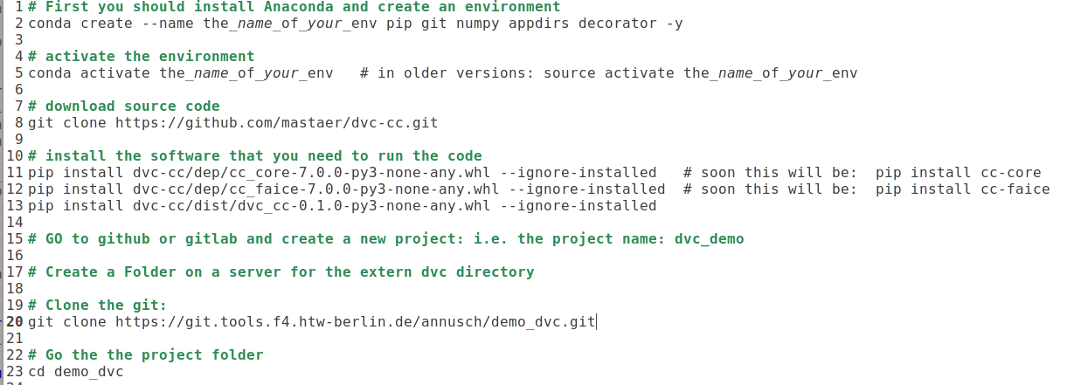
Komandos

Slide 39
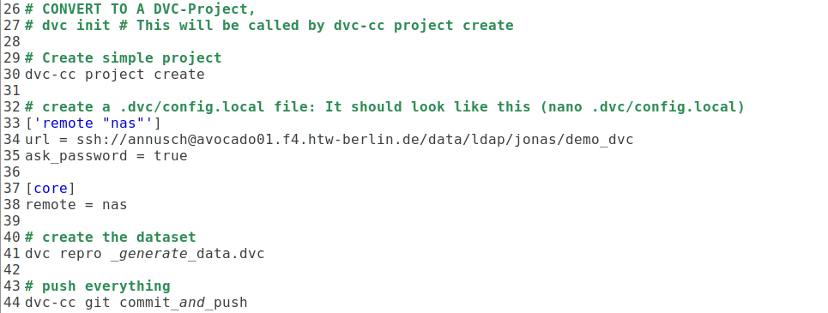

Slide 40
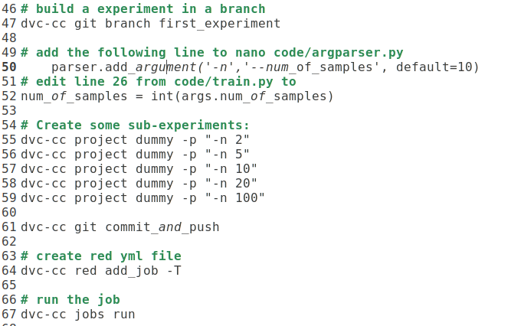

Slide 41
Problemstellung (DVC + CC)
Reproduzierparkeit: (fast-fast-fast) jeder kann die Ergebnisse reproduzieren
Klarheit: Leichte Verständlichkeit des Experiment-Aufbaues
Skalierbarkeit: Mehrere Experimente parallel laufen lassen
Einfachheit: Kein oder nur wenig extra Aufwand

Slide 42
What is next?
Daten-Directory
Daten
DOCKER-Container
download
GIT-Server
DVC-Directory
download
Quellcode
Zusammenf.
Dep. Beschr.
Quellcode
Zusammenf.
Dep. Beschr.
Daten
Modelle
Ergebnisse
download
Lokaler Projekt-Ordner
Quellcode
Zusammenf.
Dep. Beschr.
Daten
Modelle
Ergebnisse
Daten
Modelle
Ergebnisse
GIT
DVC

Slide 43
Zusammenfassung (Vorschläge)
Jonas Annuscheit
09.04.2019
CBMI-Journal-Club

Slide 44
Vorschläge
mehrere Experimenten => DVC
Ein Experiment == Ein Branch
Automatisierte Experiment-Namen-Vergabe
(z.B. Branch-Name + Parameters) & Bennenung aller Dateien danach
Verwendung von Clustern => Nutzung von CC mit DVC_CC

Slide 45
DANKE
Jonas Annuscheit
09.04.2019
CBMI-Journal-Club

